Slide 1


7.5 MIPS CPU 基础与设计

Slide 2

跟随以下步骤来添加IP核
目录 | CONTENT
1
7.5.1 单周期CPU设计
2
7.5.2 多周期CPU设计
3
7.6 CPU测试

Slide 3
7.5.1单周期CPU设计
完成一个CPU的设计，主要完成两件事：
首先，根据所设计的所有汇编指令的功能及指令格式，完成CPU的数据通路设计。
其次，根据指令功能和数据通路设计控制部件。
下面以8条指令ADDU、SUBU、ORI、SLL、LW、SW、BEQ、J为例来说明单周期CPU的设计方法。

Slide 4
数据通路设计
数据通路设计的一般性方法：
根据指令的功能，确定每条指令在执行过程中所用到的部件（包括取指）；
根据该指令所用的部件，用表格列出，并在表格中填入每个部件的数据输入来源；
根据表格所涉及部件和部件的数据输入来源，画出每条指令的数据通路；
最后将所有指令数据通路合成一个总的数据通路。
Notes:
引导学员思考经销商管理的方面，注重框架性思维的培训

Slide 5

1) ADDU Rd,Rs,Rt
指令功能：rd ← rs + rt；将通用寄存器中的32位数据rs与rt相加产生一个32位数据存入目标寄存器rd。
指令格式：
完成 ADDU指令功能所需的操作：IMEM←PC（取指令）、Rd←Rs+Rt（执行指令） 、PC←NPC（NPC的功能完成PC+4 增值）
根据指令操作, 确定完成操作所需部件：PC寄存器、NPC（完成PC+4 增值）、指令存储器IMEM（存放程序代码）、寄存器堆Rs、Rt、Rd（RegFile）、ALU（完成Rs+Rt），将这些部件列成下表：
表7.5.1 执行ADDU指令所需部件
指令 | PC | NPC | IMEM | RegFile | ALU
 |  |  |  | Rd | A | B
Notes:
引导学员思考经销商管理的方面，注重框架性思维的培训

Slide 6
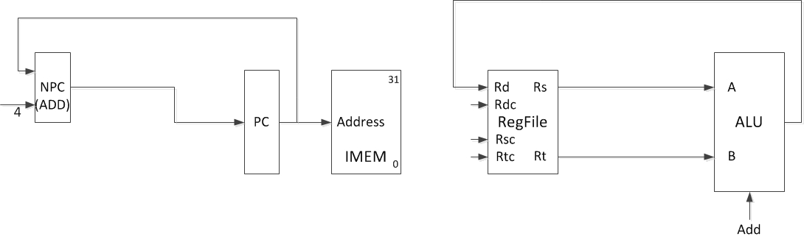
1) ADDU Rd,Rs,Rt
按完成ADDU指令所需的操作，确定每个部件数据的输入输出关系：
表7.5.2 执行ADDU指令各部件输入输出关系
上表的第一行是ADDU指令要用到部件，第二行是该部件输入端的数据来源
根据表7.5.2画出执行ADDU指令所需的数据通路（包括取指，以下每条指令相同），如下图所示：
图7.5.1 ADDU指令数据通路
指令 | PC | NPC | IMEM | RegFile | ALU
 |  |  |  | Rd | A | B
ADDU | NPC | PC | PC | ALU | Rs | Rt
Notes:
引导学员思考经销商管理的方面，注重框架性思维的培训

Slide 7

2) SUBU Rd,Rs,Rt
指令功能：rd ←rs – rt；将寄存器中存的32位数据rs与rt相减产生一个32位数据存入目标寄存器rd。
指令格式：
完成SUBU指令功能所需的操作：IMEM←PC（取指令）、Rd←Rs-Rt（执行指令） 、PC←NPC。
根据指令操作, 确定完成操作所需部件：PC寄存器、NPC、指令存储器IMEM（存放程序代码）、寄存器堆Rs、Rt、Rd（RegFile）、ALU，将这些部件列成下表：
表7.5.3执行SUBU指令所需部件
指令 | PC | NPC | IMEM | RegFile | ALU
 |  |  |  | Rd | A | B
Notes:
引导学员思考经销商管理的方面，注重框架性思维的培训

Slide 8
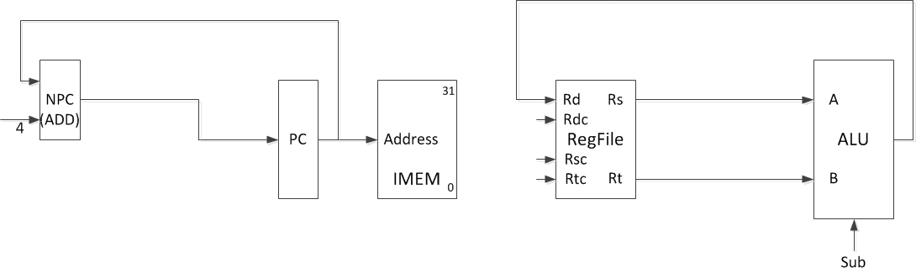
2) SUBU Rd,Rs,Rt
按完成SUBU指令所需的操作，确定每个部件数据的输入输出关系：
表7.5.4 执行SUBU指令各部件输入输出关系
上表的第一行是SUBU指令要用到部件，第二行是该部件输入端的数据来源
根据表7.5.4画出执行SUBU指令所需的数据通路，如下图所示：
图7.5.2 SUBU指令数据通路
指令 | PC | NPC | IMEM | RegFile | ALU
 |  |  |  | Rd | A | B
SUBU | NPC | PC | PC | ALU | Rs | Rt
Notes:
引导学员思考经销商管理的方面，注重框架性思维的培训

Slide 9

3) SLL Rd,Rt,Sa
指令功能：rd ← rt << sa；将通用寄存器rt的内容左移sa位，空余出来的位置用0来填充，把结果存入rd寄存器。
指令格式：
完成SLL指令功能所需的操作：IMEM←PC（取指令）、Rd←Rt左移Sa位（执行指令） 、PC←NPC。
根据指令操作, 确定完成操作所需部件：PC寄存器、NPC、指令存储器IMEM、寄存器堆rt、rd（Regfile）、ALU（用于完成移位）、为了将5位的Sa扩展成32位，所以要符号扩展模块Ext5，将扩展后的32位数据送ALU，提供移位的位数。将这些部件列成下表：
表7.5.5 执行SLL指令所需部件
指令 | PC | NPC | IMEM | RegFile | ALU |  | Ext5
 |  |  |  | Rd | A | B
Notes:
引导学员思考经销商管理的方面，注重框架性思维的培训

Slide 10
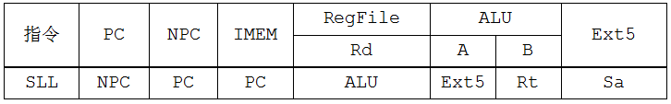
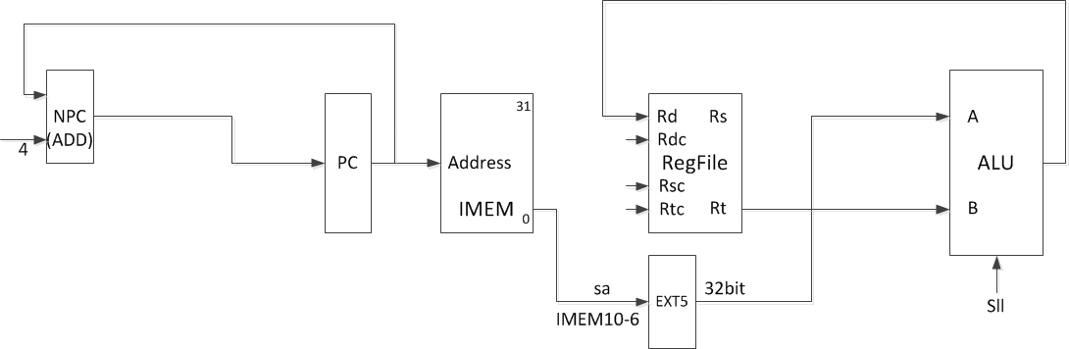
3) SLL Rd,Rt,Sa
按完成SLL指令所需的操作，确定每个部件数据的输入输出关系：
表7.5.6 执行SLL指令各部件输入输出关系
上表的第一行是SLL指令要用到部件，第二行是该部件输入端的数据来源
根据表7.5.6画出执行SLL指令所需的数据通路，如下图所示：
图7.5.3 SLL指令数据通路
Notes:
引导学员思考经销商管理的方面，注重框架性思维的培训

Slide 11

4) ORI Rt,Rs,imm16
指令功能：rt ← rs or immediate；将通用寄存器rs和经过0扩展的立即数imm16（扩展为32位），按位做“或”操作，将结果存入目标寄存器rd中。
指令格式：
完成ORI指令功能所需的操作：IMEM←PC（取指令）、Rt←Rs or ext_imm16（执行指令）、PC←NPC。
根据指令操作, 确定完成操作所需部件：PC寄存器、NPC、指令存储器IMEM、寄存器堆（Regfile）、ALU、扩展模块Ext16，将这些部件列成下表：
表7.5.7 执行ORI指令所需部件
指令 | PC | NPC | IMEM | RegFile | ALU |  | Ext5 | Ext16
 |  |  |  | Rd | A | B
Notes:
引导学员思考经销商管理的方面，注重框架性思维的培训

Slide 12
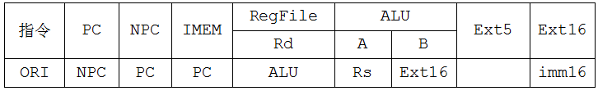
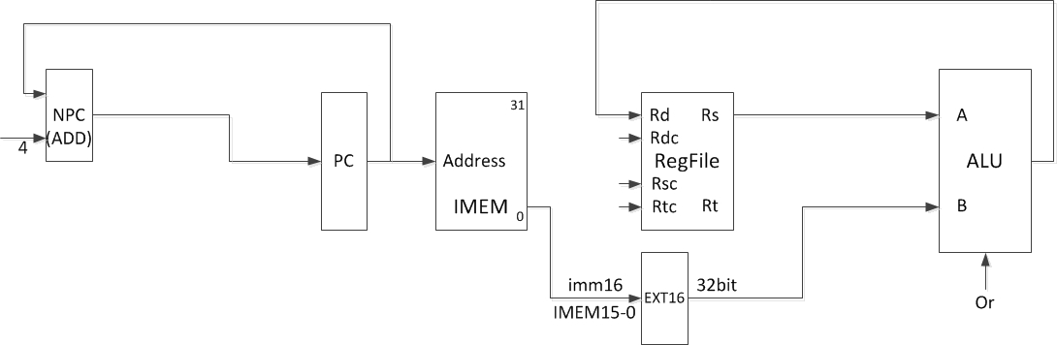
4) ORI Rt,Rs,imm16
按完成ORI指令所需的操作，确定每个部件数据的输入输出关系：
表7.5.8 执行ORI指令各部件输入输出关系
上表的第一行是ORI指令要用到部件，第二行是该部件输入端的数据来源
根据表7.5.8画出执行ORI指令所需的数据通路，如下图所示：
图7.5.4 ORI指令数据通路
Notes:
引导学员思考经销商管理的方面，注重框架性思维的培训

Slide 13


5) LW Rt,offset（base）
指令功能：rt ← memory[base+offset]；将基地址（base）加偏移量（offset）所得到的有效数据存储器地址中的内容加载到通用寄存器rt中。
指令格式：
完成LW指令功能所需的操作：IMEM←PC（取指令）、Rt←[base+Sign_ ext_offset] （执行指令）、PC←NPC。
根据指令操作, 确定完成操作所需部件：PC寄存器、NPC、指令存储器IMEM、寄存器堆rt、base（Regfile）、ALU（完成操作数地址计算）、符号扩展模块S_Ext16（将offset按符号位进行扩展到32位，送ALU计算操作数地址）、DMEM（从中取操作数），将这些部件列成下表：
表7.5.9 执行LW指令所需部件
Notes:
引导学员思考经销商管理的方面，注重框架性思维的培训

Slide 14
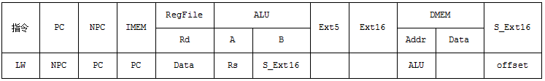
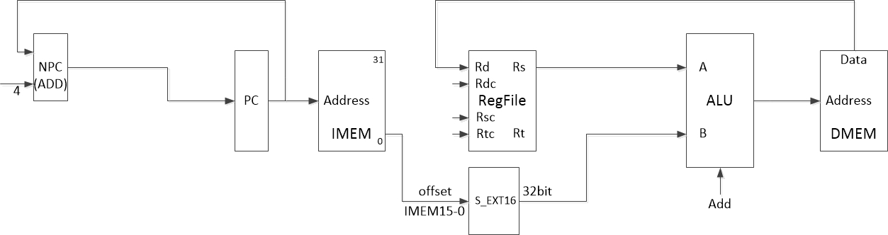
5) LW Rt,offset（base）
按完成LW指令所需的操作，确定每个部件数据的输入输出关系：
表7.5.10 执行LW指令各部件输入输出关系
上表的第一行是LW指令要用到部件，第二行是该部件输入端的数据来源
根据表7.5.10画出执行LW指令所需的数据通路，如下图所示：
图7.5.5 LW指令数据通路
Notes:
引导学员思考经销商管理的方面，注重框架性思维的培训

Slide 15


6) SW Rt,offset（base）
指令功能：memory[base+offset] ←rt；将通用寄存器rt中的32位数据存入数据存储器中的有效地址，有效地址由基地址（base）和16位偏移量（offset）相加所得。
指令格式：
完成SW指令功能所需的操作：IMEM←PC（取指令）、 [base+Sign_ ext_offset] ←Rt（执行指令）、PC←NPC。
根据指令操作, 确定完成操作所需部件：PC寄存器、NPC、指令存储器IMEM、寄存器堆（Regfile）、ALU、符号扩展模块S_Ext16、DMEM，将这些部件列成下表：
表7.5.11 执行SW指令所需部件
Notes:
引导学员思考经销商管理的方面，注重框架性思维的培训

Slide 16
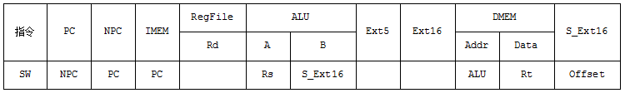
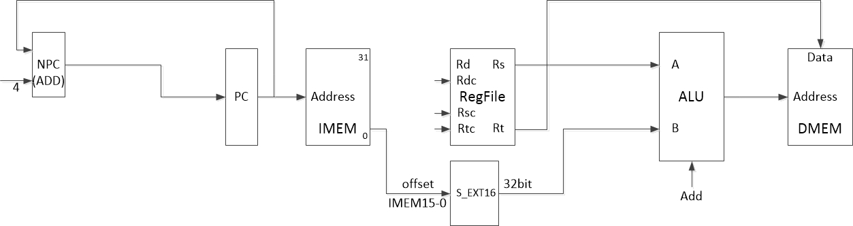
6) SW Rt,offset（base）
按完成SW指令所需的操作，确定每个部件数据的输入输出关系：
表7.5.12 执行SW指令各部件输入输出关系
上表的第一行是SW指令要用到部件，第二行是该部件输入端的数据来源
根据表7.5.12画出执行SW指令所需的数据通路，如下图所示：
图7.5.6 SW指令数据通路
Notes:
引导学员思考经销商管理的方面，注重框架性思维的培训

Slide 17

7) BEQ Rs,Rt,offset
指令功能：比较通用寄存器的值，然后做pc相关的分支跳转。如果 rs = rt ，那么将offset左移两位，再进行符号扩展到32位与当前pc相加，形成有效转移地址，转到该地址。如果rs != rt，则继续执行下条指令。
指令格式：
完成BEQ指令功能所需的操作：IMEM←PC（取指令）、if Rs=Rt，PC← NPC+Sign_ ext（offset‖O2）（执行指令），then PC←NPC。（注：offset‖O2表示将offset左移2位）
根据指令操作, 确定完成操作所需部件：PC寄存器、NPC、指令存储器IMEM、寄存器堆（Regfile）、ALU、扩展模块Ext18、加法器ADD，完成转移地址的计算, 将这些部件列成下表：
表7.5.13 执行BEQ指令所需部件
Notes:
引导学员思考经销商管理的方面，注重框架性思维的培训

Slide 18
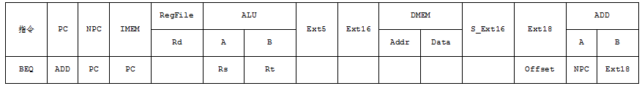
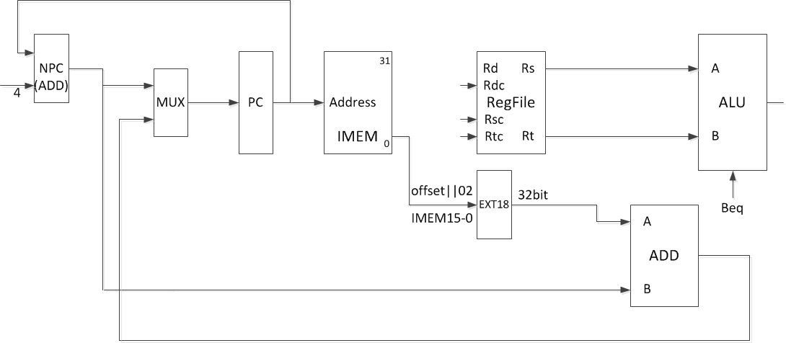
7) BEQ Rs,Rt,offset
按完成BEQ指令所需的操作，确定每个部件数据的输入输出关系：
表7.5.14 执行BEQ指令各部件输入输出关系
上表的第一行是BEQ指令要用到部件，第二行是该部件输入端的数据来源
根据表7.5.14画出执行SW指令所需的数据通路，如下图所示：
图7.5.7 BEQ指令数据通路
Notes:
引导学员思考经销商管理的方面，注重框架性思维的培训

Slide 19


8) J target
指令功能：该指令无条件跳转到一个绝对地址，instr_index长度26位，在左移2位后为28位，再与PC的最高4位（PC31-28）并接成32位转移地址。
指令格式：
完成J指令功能所需的操作：IMEM←PC（取指令）、PC←PC31-28‖instr_index‖O2（执行指令, 表示将instr_index左移两位后与PC31-28并接成32位），PC←NPC。
根据指令操作, 确定完成操作所需部件：PC寄存器、NPC、指令存储器（Instruction Memory）、并接模块‖， 将这些部件列成下表：
表7.5.15 执行J指令所需部件
Notes:
引导学员思考经销商管理的方面，注重框架性思维的培训

Slide 20
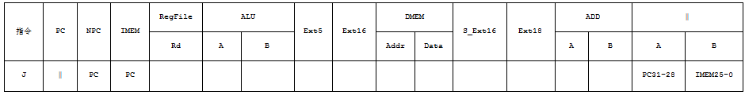
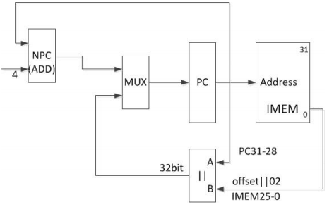
8) J target
按完成J指令所需的操作，确定每个部件数据的输入输出关系：
表7.5.16 执行J指令各部件输入输出关系
上表的第一行是BEQ指令要用到部件，第二行是该部件输入端的数据来源
根据表7.5.16画出执行J指令所需的数据通路，如下图所示：
图7.5.8 J指令数据通路
Notes:
引导学员思考经销商管理的方面，注重框架性思维的培训

Slide 21
执行8条指令各部件输入输出关系
指令 | PC | NPC | IMEM | RegFile | ALU |  | Ext5 | Ext16 | DMEM |  | S_Ext16 | Ext18 | ADD |  | ‖
 |  |  |  | Rd | A | B |  |  | Addr | Data |  |  | A | B | A | B
ADDU | NPC | PC | PC | ALU | Rs | Rt
SUBU | NPC | PC | PC | ALU | Rs | Rt
SLL | NPC | PC | PC | ALU | Ext5 | Rt | Sa
ORI | NPC | PC | PC | ALU | Rs | Ext16 |  | imm16
LW | NPC | PC | PC | Data | Rs | S_Ext16 |  |  | ALU |  | offset
SW | NPC | PC | PC |  | Rs | S_Ext16 |  |  | ALU | Rt | Offset
BEQ | ADD | PC | PC |  | Rs | Rt |  |  |  |  |  | Offset | NPC | Ext18
J | ‖ | PC | PC |  |  |  |  |  |  |  |  |  |  |  | PC31-28 | IMEM25-0
Notes:
引导学员思考经销商管理的方面，注重框架性思维的培训

Slide 22
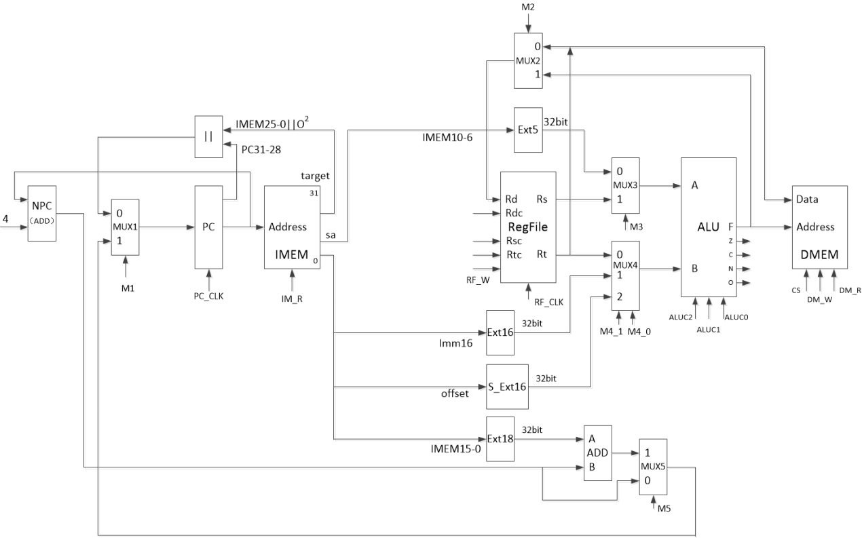
9) 绘制整个数据通路
Notes:
引导学员思考经销商管理的方面，注重框架性思维的培训

Slide 23
控制部件设计
控制部件设计流程：
根据每条指令功能，在已形成的数据通路下，画出每条指令从取指到执行过程的指令流程图。
根据指令流程图，编排指令取指到执行的操作时间表。
根据指令操作时间表，写出每个控制信号的逻辑表达式。
根据逻辑表达式，用门电路实现，完成控制部件设计。
后面将以8条指令ADDU、SUBU、ORI、SLL、LW、SW、BEQ、J为例来说明设计过程。
Notes:
引导学员思考经销商管理的方面，注重框架性思维的培训

Slide 24
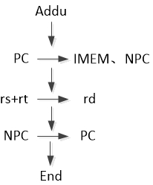
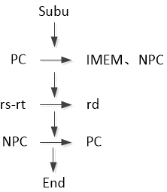
1）画指令流程图
Notes:
引导学员思考经销商管理的方面，注重框架性思维的培训

Slide 25
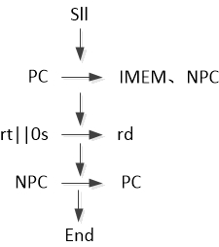
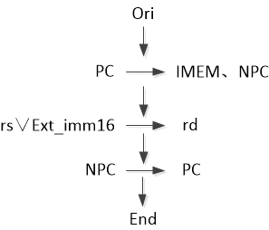
1）画指令流程图
Notes:
引导学员思考经销商管理的方面，注重框架性思维的培训

Slide 26
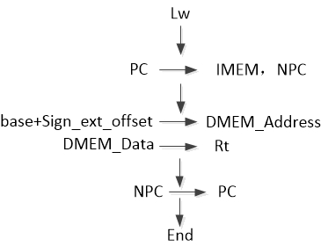
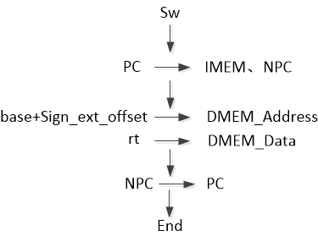
1）画指令流程图
Notes:
引导学员思考经销商管理的方面，注重框架性思维的培训

Slide 27
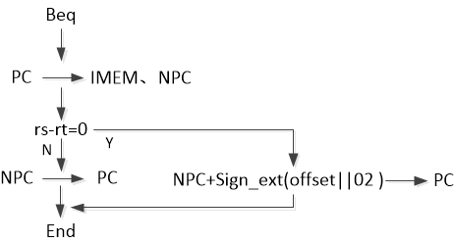
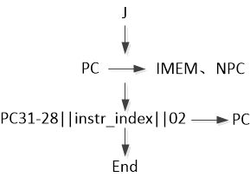
1）画指令流程图
Notes:
引导学员思考经销商管理的方面，注重框架性思维的培训

Slide 28
2）编排指令操作时间表
依据各条机器指令的操作流程图将每条指令执行所需的控制信号填入下表。
假设：ALU控制如下表。
 | ALUC2 | ALUC1 | ALUC0 | 备注
Add | 0 | 0 | 0 | ALU完成“加”
Sub | 0 | 0 | 1 | ALU完成“减”
Ori | 0 | 1 | 0 | ALU完成“或”
Sll | 0 | 1 | 1 | ALU完成“左移”
Notes:
引导学员思考经销商管理的方面，注重框架性思维的培训

Slide 29
8条指令控制信号表
控制信号（微操作） | 控制信号说明
PC_CLK | CPU工作主频
IM_R | 代码存储器读信号
Rsc4-0 | Rs寄存器选择输入控制端
Rtc4-0 | Rt寄存器选择输入控制端
M3 | MUX3选择器控制端
M4_1 | MUX4选择器控制端1
M4_0 | MUX4选择器控制端0
ALUC2 | ALU控制端2
ALUC1 | ALU控制端1
ALUC0 | ALU控制端0
M2 | MUX2选择器控制端
Rdc4-0 | Rd寄存器选择输入控制端
RF_W | Regfile写信号
RF_CLK | Regfile时钟
M5 | MUX5选择器控制端
M1 | MUX1选择器控制端
DM_R | 数据存储器读信号
DM_W | 数据存储器写信号
Notes:
引导学员思考经销商管理的方面，注重框架性思维的培训

Slide 30
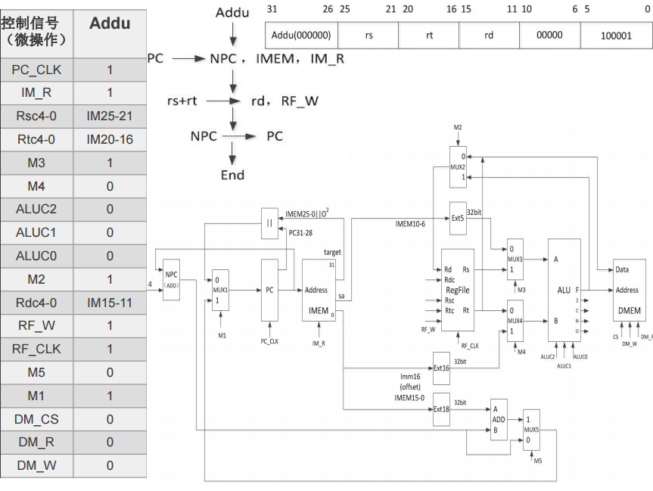
Addu指令执行所需控制信号
Notes:
引导学员思考经销商管理的方面，注重框架性思维的培训

Slide 31
8条指令的操作时间表
控制信号（微操作） | Addu | Subu | Ori | Sll | Beq （Z=1） | J | Lw | Sw
PC_CLK | 1 | 1 | 1 | 1 | 1 | 1 | 1 | 1
IM_R | 1 | 1 | 1 | 1 | 1 | 1 | 1 | 1
Rsc4-0 | IM25-21 | IM25-21 | IM25-21 |  | IM25-21 |  | IM25-21 | IM25-21
Rtc4-0 | IM20-16 | IM20-16 |  | IM20-16 | IM20-16 |  |  | IM20-16
M3 | 1 | 1 | 1 | 0 | 1 | 1 | 1 | 1
M4_1 | 0 | 0 | 0 | 0 | 0 | 0 | 1 | 1
M4_0 | 0 | 0 | 1 | 0 | 0 | 0 | 0 | 0
ALUC2 | 0 | 0 | 0 | 0 | 0 | 0 | 0 | 0
ALUC1 | 0 | 0 | 1 | 1 | 0 | 0 | 0 | 0
ALUC0 | 0 | 1 | 0 | 1 | 1 | 0 | 0 | 0
M2 | 1 | 1 | 1 | 1 | 1 | 1 | 0 | 1
Rdc4-0 | IM15-11 | IM15-11 | IM20-16 | IM15-11 | IM15-11 |  | IM20-16
RF_W | 1 | 1 | 1 | 1 | 0 | 0 | 1 | 0
RF_CLK | 1 | 1 | 1 | 1 | 0 | 0 | 1 | 0
M5 | 0 | 0 | 0 | 0 | 1 | 0 | 0 | 0
M1 | 1 | 1 | 1 | 1 | 1 | 0 | 1 | 1
CS | 0 | 0 | 0 | 0 | 0 | 0 | 1 | 1
DM_R | 0 | 0 | 0 | 0 | 0 | 0 | 1 | 0
DM_W | 0 | 0 | 0 | 0 | 0 | 0 | 0 | 1
Notes:
引导学员思考经销商管理的方面，注重框架性思维的培训

Slide 32
从上页表中可以看出Rdc的输入源有两个源IM20-16、IM15-11，所以，在Rdc输入端加一个多路选择器MUX6
加入MUX6的数据通路如下图（下页）：
Notes:
引导学员思考经销商管理的方面，注重框架性思维的培训

Slide 33
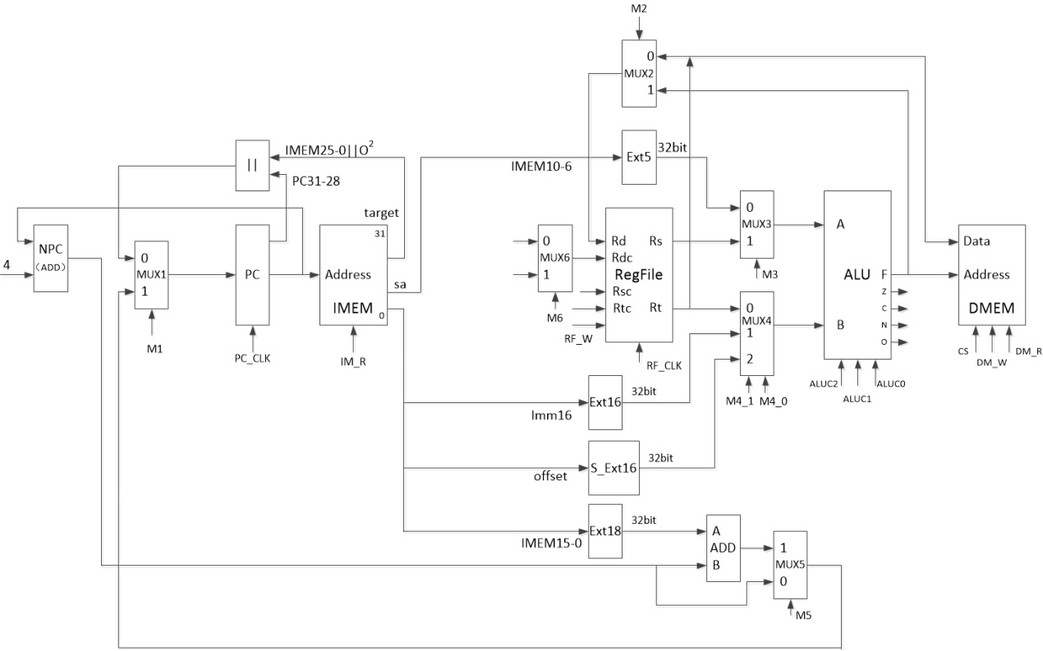
Notes:
引导学员思考经销商管理的方面，注重框架性思维的培训

Slide 34
加入MUX6的时间表
控制信号（微操作） | Addu | Subu | Ori | Sll | Beq（Z=1） | J | Lw | Sw
PC_CLK | 1 | 1 | 1 | 1 | 1 | 1 | 1 | 1
IM_R | 1 | 1 | 1 | 1 | 1 | 1 | 1 | 1
Rsc4-0 | IM25-21 | IM25-21 | IM25-21 |  | IM25-21 |  | IM25-21 | IM25-21
Rtc4-0 | IM20-16 | IM20-16 |  | IM20-16 | IM20-16 |  |  | IM20-16
M3 | 1 | 1 | 1 | 0 | 1 | 1 | 1 | 1
M4_1 | 0 | 0 | 0 | 0 | 0 | 0 | 1 | 1
M4_0 | 0 | 0 | 1 | 0 | 0 | 0 | 0 | 0
ALU2 | 0 | 0 | 0 | 0 | 0 | 0 | 0 | 0
ALU1 | 0 | 0 | 1 | 1 | 0 | 0 | 0 | 0
ALU0 | 0 | 1 | 0 | 1 | 1 | 0 | 0 | 0
M2 | 1 | 1 | 1 | 1 | 1 | 1 | 0 | 1
Rdc4-0 | IM15-11 | IM15-11 | IM20-16 | IM15-11 | IM15-11 |  | IM20-16
RF_W | 1 | 1 | 1 | 1 | 0 | 0 | 1 | 0
RF_CLK | 1 | 1 | 1 | 1 | 0 | 0 | 1 | 0
M5 | 0 | 0 | 0 | 0 | 1 | 0 | 0 | 0
M1 | 1 | 1 | 1 | 1 | 1 | 0 | 1 | 1
CS | 0 | 0 | 0 | 0 | 0 | 0 | 1 | 1
DM_R | 0 | 0 | 0 | 0 | 0 | 0 | 1 | 0
DM_W | 0 | 0 | 0 | 0 | 0 | 0 | 0 | 1
M6 | 0 | 0 | 1 | 0 | 0 | 0 | 1 | 0
Notes:
引导学员思考经销商管理的方面，注重框架性思维的培训

Slide 35
3）控制信号综合
PC_CLK=CLK（上升沿）//CLK-CPU工作主频
IM_R=1
Rsc=IM25-21
Rtc=IM20-16
M3=Addu+Subu+Ori+Beq+J+Lw+Sw
M4_1=Lw+Sw
M4_0=Ori
ALUC2=0
ALUC1=Ori+Sll
ALUC0=Subu+Sll+Beq
M2=Addu+Subu+Ori+Sll+Beq+J+Sw
Notes:
引导学员思考经销商管理的方面，注重框架性思维的培训

Slide 36
3）控制信号综合
Rdc4-0=IM15-11（Addu+Subu+Sll+Beq）+IM20-16（Ori+Lw）
RF_W=Addu+Subu+Ori+Sll+Lw
RF_CLK=（Addu+Subu+Ori+Sll+Lw）CLK（上升沿）
M5=BeqZ
M1=Addu+Subu+Ori+Sll+Beq+Lw+Sw
CS=Lw+Sw
DM_R=Lw
DM_W=Sw
M6=Ori+Lw
Notes:
引导学员思考经销商管理的方面，注重框架性思维的培训

Slide 37
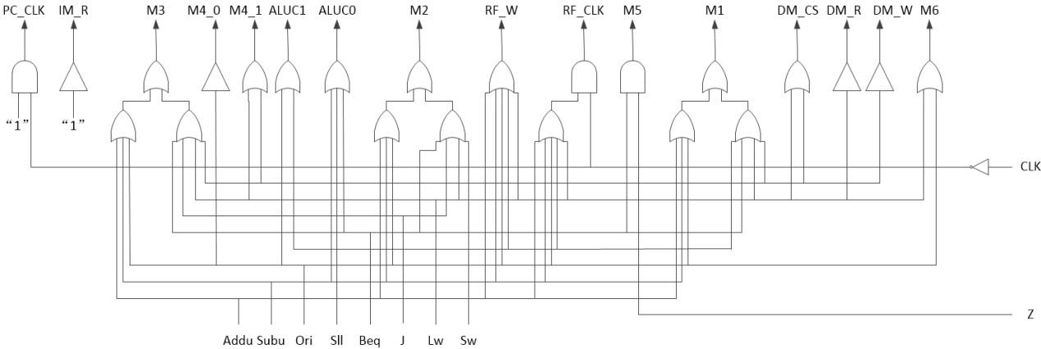
4）构成微操作序列形成部件的组合逻辑网络
Notes:
引导学员思考经销商管理的方面，注重框架性思维的培训

Slide 38
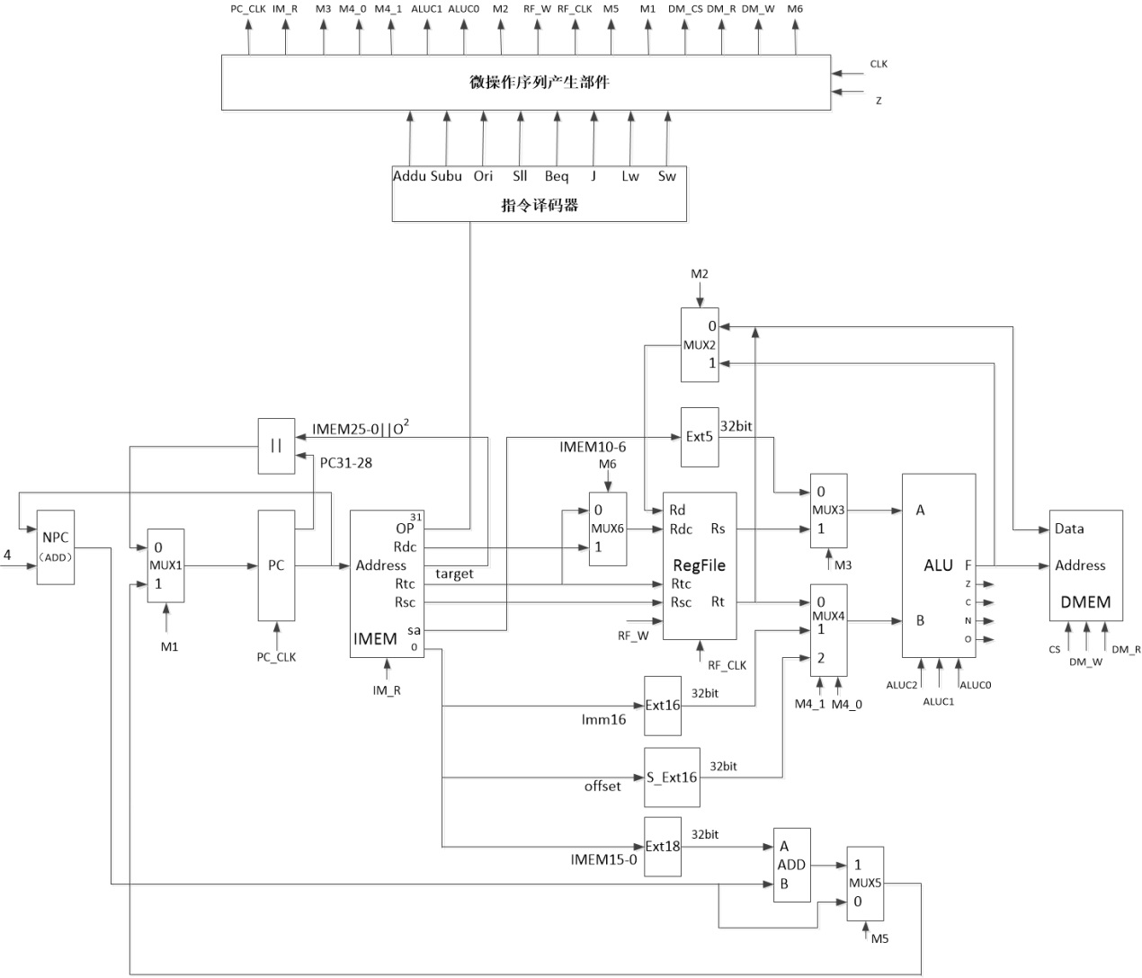
5）8条指令CPU逻辑结构
Notes:
引导学员思考经销商管理的方面，注重框架性思维的培训

Slide 39
7.5.2 多周期CPU设计
设计思想：
把一条指令的执行分成若干个小周期，根据每条指令的复杂程度，使用不同数量的小周期去执行，许多个小周期加在一起相当于单周期CPU中的一个周期。
在我们实现的8条指令中，最复杂的指令之一是BEQ Rs,Rt,offset，它需要5个周期，其整个执行的过程为：
根据PC取指令；
完成PC加4；
读出rs和rt两个寄存器的数据并锁存，比较是否相等；
相等，ALU计算转移地址并锁存，否则指令结束；
将转移地址写入PC，指令结束。

Slide 40
7.5.2 多周期CPU设计
最简单的指令是j target，3个周期：
a）根据PC取指令； b）完成PC加4；
c）指令中的target左移两位与PC的高4位拼接成32位地址写入PC。
ALU计算类型的指令需要4个周期：
a）根据PC取指令； b）完成PC加4；
c）读出rs和rt两个寄存器的内容进行运算；
d）把运算结果写入寄存器堆中的rd（或rt）寄存器。

Slide 41
7.5.2 多周期CPU设计
访内存类型的指令，需要4个周期：
a）根据PC取指令； b）完成PC加4；
c）rs寄存器的内容与指令中的偏移量offset相加，计算得到存储器地址；
d）使用计算好的地址访问存储器，从中读写出一个32位的数据。
下面以8条指令多周期CPU的设计过程为例具体说明，ADDU、SUBU、ORI、SLL、LW、SW、BEQ、J为例来说明多周期CPU的设计过程。

Slide 42
1）数据通路设计
数据通路的设计过程与单周期的数据通路设计过程一样，要注意的是，多周期CPU设计中基本原则是：
首先，在多周期CPU中的某些资源可以复用。比如ALU，既可以完成算术和逻辑运算，还可以用于PC的增值运算，因为它们的操作是在不同的周期中，所以，这两种操作都可以用ALU完成。我们可以使用一个指令和数据公用的存储器，而不需分为两个独立的指令和数据存储器，因为读取指令和读取操作数的操作是在不同的周期中。
其次，每个周期结束时要把本周期的结果保存到某个寄存器中，以便下个周期可使用。所以，我们增加了一个指令寄存器IR和一个暂存器Y。IR作用是存放读出的指令，供以后的周期使用。Y作用是存放ALU运算的结果，供以后的周期使用。

Slide 43
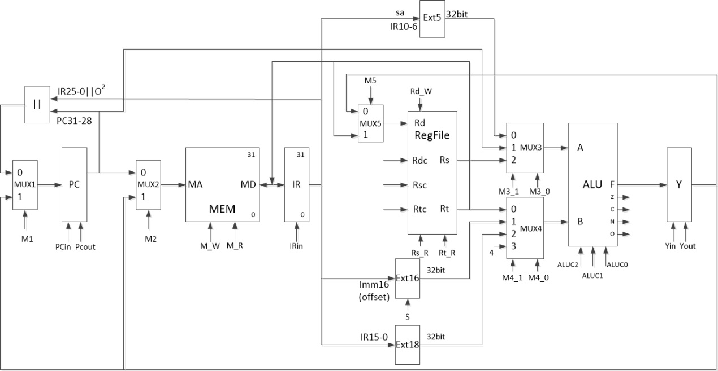
8条指令的多周期CPU数据通路

Slide 44
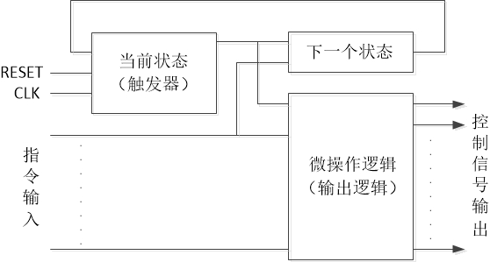
2）控制器设计
用有限状态机实现多周期CPU的控制部件，我们可以用时序电路来实现多周期CPU的控制部件，主要工作是确定状态转移图及输出逻辑。（状态转移图不是唯一的）
结构逻辑图如下图

Slide 45
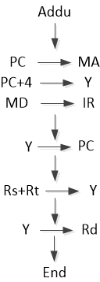
指令流程图
ADDU Rd,Rs,Rt
取指令：
① 先要将PC的地址送到存储器MEM的地址MA上，然后对MEM发一个读信号（M_R），将指令从MEM读出（MD）送入IR。同时， PC送ALU完成加4增值后送入暂存器Y。
② 暂存器Y的内容送回PC，完成PC增值。 执行指令：
③ 先将rs和rt的内容送ALU，完成“+”运算后，送入Y。
④ 将Y中内容写回Rd。
Addu指令流程图结束。

Slide 46
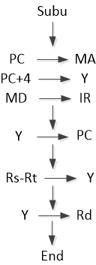
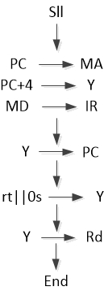
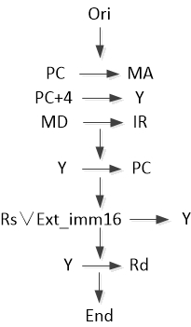
指令流程图

Slide 47
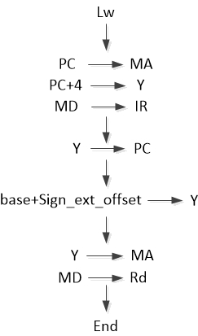
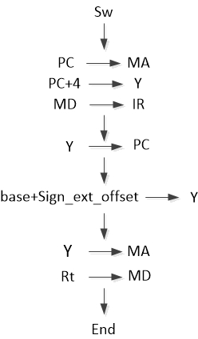
指令流程图

Slide 48
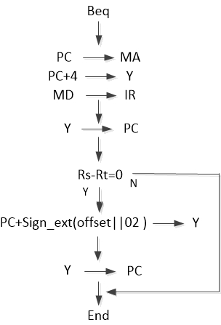
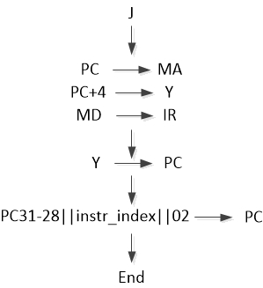
指令流程图

Slide 49
编排指令操作时间表
8条指令控制信号表：
控制信号（微操作） | 控制信号说明
PCout | PC输出控制信号
M2 | MUX2选择器控制信号
M_R | 主存储器读信号
IRin | 指令存储器打入信号
PCin | PC打入信号
Rsc4-0 | Rs寄存器选择输入控制端
Rtc4-0 | Rt寄存器选择输入控制端
Rs_R | Rs读信号
Rt_R | Rt读信号
M3_1 | MUX3选择器控制信号1
M3_0 | MUX3选择器控制信号0
M4_1 | MUX4选择器控制信号1
M4_0 | MUX4选择器控制信号0
ALUC2 | ALU控制端2
ALUC1 | ALU控制端1
ALUC0 | ALU控制端0
Yin | Y暂存器打入信号
Yout | Y暂存器输出信号
M5
Rdc4_0 | Rd寄存器选择输入控制端
Rd_W | Rd写信号
M_W | 主存储器写信号
M1 | MUX1选择器控制信号
S | S=1符号扩展，S=0高位扩展“0”
先将数据通路中的所有控制信号列出一张表，再依据每条指令的操作流程图，结合数据通路，将每条指令执行时所需的控制信号填入表中。

Slide 50
编排指令操作时间表
控制信号（微操作） | ADDU
 | T1 | T2 | T3 | T4
PCout | 1 | 0 | 0 | 0
M2 | 0 | 0 | 0 | 0
M_R | 1 | 0 | 0 | 0
IRin | 1 | 0 | 0 | 0
PCin | 0 | 1 | 0 | 0
Rsc4-0 |  |  | IR25_21
Rtc4-0 |  |  | IR21_16
Rs_R | 0 | 0 | 1 | 0
Rt_R | 0 | 0 | 1 | 0
M3_1 | 0 | 0 | 1 | 0
M3_0 | 1 | 0 | 0 | 0
M4_1 | 1 | 0 | 0 | 0
M4_0 | 1 | 0 | 0 | 0
ALUC2 | 0 | 0 | 0 | 0
ALUC1 | 0 | 0 | 0 | 0
ALUC0 | 0 | 0 | 0 | 0
Yin | 1 | 0 | 1 | 0
Yout | 0 | 1 | 0 | 1
M5 | 0 | 0 | 0 | 0
Rdc4_0 |  |  |  | IR15_11
Rd_W | 0 | 0 | 0 | 1
M_W | 0 | 0 | 0 | 0
M1 | 0 | 1 | 0 | 0
S | 0 | 0 | 0 | 0
ADDU指令执行所需控制信号
ADDU Rd,Rs,Rt

Slide 51


Slide 52
8条指令控制信号表
控制信号（微操作） | ADDU |  |  |  | SUBU |  | ORI |  | SLL |  | BEQ（Z=1） |  |  | J | LW |  | SW
 | T1 | T2 | T3 | T4 | T3 | T4 | T3 | T4 | T3 | T4 | T3 | T4 | T5 | T3 | T3 | T4 | T3 | T4
PCout | 1 | 0 | 0 | 0 | 0 | 0 | 0 | 0 | 0 | 0 | 0 | 1 | 0 | 1 | 0 | 0 | 0 | 0
M2 | 0 | 0 | 0 | 0 | 0 | 0 | 0 | 0 | 0 | 0 | 0 | 0 | 0 | 0 | 0 | 1 | 0 | 1
M_R | 1 | 0 | 0 | 0 | 0 | 0 | 0 | 0 | 0 | 0 | 0 | 0 | 0 | 0 | 0 | 1 | 0 | 1
IRin | 1 | 0 | 0 | 0 | 0 | 0 | 0 | 0 | 0 | 0 | 0 | 0 | 0 | 0 | 0 | 0 | 0 | 0
PCin | 0 | 1 | 0 | 0 | 0 | 0 | 0 | 0 | 0 | 0 | 0 | 0 | 1 | 1 | 0 | 0 | 0 | 0
Rsc4-0 |  |  | IR25_21 |  | IR25_21 |  | IR25_21 |  |  |  | IR25_21 |  |  |  | IR25_21 |  | IR25_21
Rtc4-0 |  |  | IR20_16 |  | IR20_16 |  |  |  | IR20_16 |  | IR20_16 |  |  |  |  |  |  | IR20_16
Rs_R | 0 | 0 | 1 | 0 | 1 | 0 | 1 | 0 | 0 | 0 | 1 | 0 | 0 | 0 | 1 | 0 | 1 | 0
Rt_R | 0 | 0 | 1 | 0 | 1 | 0 | 0 | 0 | 1 | 0 | 1 | 0 | 0 | 0 | 0 | 0 | 0 | 1
M3_1 | 0 | 0 | 1 | 0 | 1 | 0 | 1 | 0 | 0 | 0 | 1 | 0 | 0 | 0 | 1 | 0 | 1 | 0
M3_0 | 1 | 0 | 0 | 0 | 0 | 0 | 0 | 0 | 0 | 0 | 0 | 1 | 0 | 0 | 0 | 0 | 0 | 0
M4_1 | 1 | 0 | 0 | 0 | 0 | 0 | 0 | 0 | 0 | 0 | 0 | 1 | 0 | 0 | 0 | 0 | 0 | 0
M4_0 | 1 | 0 | 0 | 0 | 0 | 0 | 1 | 0 | 0 | 0 | 0 | 0 | 0 | 0 | 1 | 0 | 1 | 0

Slide 53
8条指令控制信号表
（…接上页）
控制信号（微操作） | ADDU |  |  |  | SUBU |  | ORI |  | SLL |  | BEQ（Z=1） |  |  | J | LW |  | SW
 | T1 | T2 | T3 | T4 | T3 | T4 | T3 | T4 | T3 | T4 | T3 | T4 | T5 | T3 | T3 | T4 | T3 | T4
ALUC2 | 0 | 0 | 0 | 0 | 0 | 0 | 0 | 0 | 0 | 0 | 0 | 0 | 0 | 0 | 0 | 0 | 0 | 0
ALUC1 | 0 | 0 | 0 | 0 | 0 | 0 | 1 | 0 | 1 | 0 | 0 | 0 | 0 | 0 | 0 | 0 | 0 | 0
ALUC0 | 0 | 0 | 0 | 0 | 1 | 0 | 0 | 0 | 1 | 0 | 1 | 0 | 0 | 0 | 0 | 0 | 0 | 0
Tin | 1 | 0 | 1 | 0 | 1 | 0 | 1 | 0 | 1 | 0 | 0 | 1 | 0 | 0 | 1 | 0 | 1 | 0
Tout | 0 | 1 | 0 | 1 | 0 | 1 | 0 | 1 | 0 | 1 | 0 | 0 | 1 | 0 | 0 | 1 | 0 | 1
M5 | 0 | 0 | 0 | 0 | 0 | 0 | 0 | 0 | 0 | 0 | 0 | 0 | 0 | 0 | 0 | 1 | 0 | 0
Rdc4_0 |  |  |  | IR15_11 |  | IR15_11 |  | IR20_16 |  | IR15_11 |  |  |  |  |  | IR20_16
Rd_W | 0 | 0 | 0 | 1 | 0 | 1 | 0 | 1 | 0 | 1 | 0 | 0 | 0 | 0 | 0 | 1 | 0 | 0
M_W | 0 | 0 | 0 | 0 | 0 | 0 | 0 | 0 | 0 | 0 | 0 | 0 | 0 | 0 | 0 | 0 | 0 | 1
M1 | 0 | 1 | 0 | 0 | 0 | 0 | 0 | 0 | 0 | 0 | 0 | 0 | 1 | 0 | 0 | 0 | 0 | 0
S | 0 | 0 | 0 | 0 | 0 | 0 | 0 | 0 | 0 | 0 | 0 | 0 | 0 | 0 | 1 | 0 | 1 | 0

Slide 54
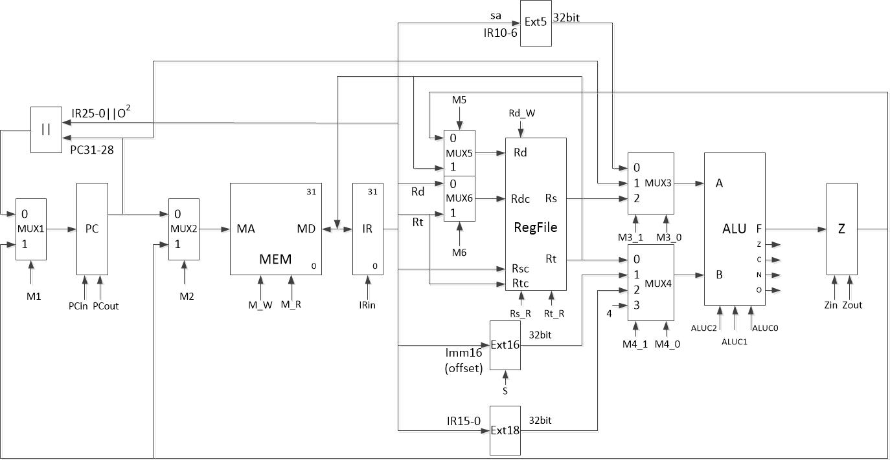
Rdc的输入有两个来源，IR15-11和IR20-16， 所以，在Rdc的输入端要加一个MUX6

Slide 55
加入MUX6的8条指令控制信号表
控制信号（微操作） | ADDU |  |  |  | SUBU |  | ORI |  | SLL |  | BEQ（Z=1） |  |  | J | LW |  | SW
 | T1 | T2 | T3 | T4 | T3 | T4 | T3 | T4 | T3 | T4 | T3 | T4 | T5 | T3 | T3 | T4 | T3 | T4
PCout | 1 | 0 | 0 | 0 | 0 | 0 | 0 | 0 | 0 | 0 | 0 | 1 | 0 | 1 | 0 | 0 | 0 | 0
M2 | 0 | 0 | 0 | 0 | 0 | 0 | 0 | 0 | 0 | 0 | 0 | 0 | 0 | 0 | 0 | 1 | 0 | 1
M_R | 1 | 0 | 0 | 0 | 0 | 0 | 0 | 0 | 0 | 0 | 0 | 0 | 0 | 0 | 0 | 1 | 0 | 1
IRin | 1 | 0 | 0 | 0 | 0 | 0 | 0 | 0 | 0 | 0 | 0 | 0 | 0 | 0 | 0 | 0 | 0 | 0
PCin | 0 | 1 | 0 | 0 | 0 | 0 | 0 | 0 | 0 | 0 | 0 | 0 | 1 | 1 | 0 | 0 | 0 | 0
Rsc4-0 |  |  | IR25_21 |  | IR25_21 |  | IR25_21 |  |  |  | IR25_21 |  |  |  | IR25_21 |  | IR25_21
Rtc4-0 |  |  | IR20_16 |  | IR20_16 |  |  |  | IR20_16 |  | IR20_16 |  |  |  |  |  |  | IR20_16
Rs_R | 0 | 0 | 1 | 0 | 1 | 0 | 1 | 0 | 0 | 0 | 1 | 0 | 0 | 0 | 1 | 0 | 1 | 0
Rt_R | 0 | 0 | 1 | 0 | 1 | 0 | 0 | 0 | 1 | 0 | 1 | 0 | 0 | 0 | 0 | 0 | 0 | 1
M3_1 | 0 | 0 | 1 | 0 | 1 | 0 | 1 | 0 | 0 | 0 | 1 | 0 | 0 | 0 | 1 | 0 | 1 | 0
M3_0 | 1 | 0 | 0 | 0 | 0 | 0 | 0 | 0 | 0 | 0 | 0 | 1 | 0 | 0 | 0 | 0 | 0 | 0
M4_1 | 1 | 0 | 0 | 0 | 0 | 0 | 0 | 0 | 0 | 0 | 0 | 1 | 0 | 0 | 0 | 0 | 0 | 0
M4_0 | 1 | 0 | 0 | 0 | 0 | 0 | 1 | 0 | 0 | 0 | 0 | 0 | 0 | 0 | 1 | 0 | 1 | 0

Slide 56
加入MUX6的8条指令控制信号表
（…接上页）
控制信号（微操作） | ADDU |  |  |  | SUBU |  | ORI |  | SLL |  | BEQ（Z=1） |  |  | J | LW |  | SW
 | T1 | T2 | T3 | T4 | T3 | T4 | T3 | T4 | T3 | T4 | T3 | T4 | T5 | T3 | T3 | T4 | T3 | T4
ALUC2 | 0 | 0 | 0 | 0 | 0 | 0 | 0 | 0 | 0 | 0 | 0 | 0 | 0 | 0 | 0 | 0 | 0 | 0
ALUC1 | 0 | 0 | 0 | 0 | 0 | 0 | 1 | 0 | 1 | 0 | 0 | 0 | 0 | 0 | 0 | 0 | 0 | 0
ALUC0 | 0 | 0 | 0 | 0 | 1 | 0 | 0 | 0 | 1 | 0 | 1 | 0 | 0 | 0 | 0 | 0 | 0 | 0
Tin | 1 | 0 | 1 | 0 | 1 | 0 | 1 | 0 | 1 | 0 | 0 | 1 | 0 | 0 | 1 | 0 | 1 | 0
Tout | 0 | 1 | 0 | 1 | 0 | 1 | 0 | 1 | 0 | 1 | 0 | 0 | 1 | 0 | 0 | 1 | 0 | 1
M5 | 0 | 0 | 0 | 0 | 0 | 0 | 0 | 0 | 0 | 0 | 0 | 0 | 0 | 0 | 0 | 1 | 0 | 0
Rdc4_0 |  |  |  | IR15_11 |  | IR15_11 |  | IR20_16 |  | IR15_11 |  |  |  |  |  | IR20_16
Rd_W | 0 | 0 | 0 | 1 | 0 | 1 | 0 | 1 | 0 | 1 | 0 | 0 | 0 | 0 | 0 | 1 | 0 | 0
M_W | 0 | 0 | 0 | 0 | 0 | 0 | 0 | 0 | 0 | 0 | 0 | 0 | 0 | 0 | 0 | 0 | 0 | 1
M1 | 0 | 1 | 0 | 0 | 0 | 0 | 0 | 0 | 0 | 0 | 0 | 0 | 1 | 0 | 0 | 0 | 0 | 0
S | 0 | 0 | 0 | 0 | 0 | 0 | 0 | 0 | 0 | 0 | 0 | 0 | 0 | 0 | 1 | 0 | 1 | 0
M6 | 0 | 0 | 0 | 0 | 0 | 0 | 0 | 1 | 0 | 0 | 0 | 0 | 0 | 0 | 0 | 1 | 0 | 0

Slide 57
3）进行微操作综合
PCout=T1+T3J+T4Beq M2=T4(Lw+Sw) M_R=T1+T4Lw IRin=T1 Rsc4-0=IR25-21 Rtc4-0=IR20-16 Rs_R=T3(Addu+Subu+Ori+Beq+J) Rt_R=T3(Addu+Subu+Sll+Beq)+T4Sw M3_1=T3(Addu+Subu+Ori+Beq+Lw+Sw) M3_0=T1+T4Beq M4_1=T1+T4Beq M4_0=T1+T3(Ori+Lw+Sw) ALUC2=0 ALUC1=T3(Ori+Sll) ALUC0=T3(Subu+Sll+Beq)

Slide 58
3）进行微操作综合
Yin=T1+T3(Addu+Subu+Ori+Sll+Lw+Sw)+T4Beq Yout=T2+T4(Addu+Subu+Ori+Sll+Lw+Sw)+T5Beq M5=T4Lw Rdc4-0=IR15-11(Addu+Subu+Sll)+IR20-16(Ori+Lw) Rd_W=T4(Addu+Subu+Ori+Sll+Lw) M_W=T4Sw M1=T2+T5BeqZ S=T3（Lw+Sw）
M6=T4(Ori+Lw)

Slide 59
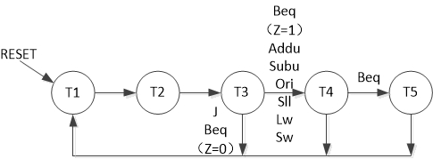
4）多周期CPU的控制部件的状态转移图
以8条基础指令为例，从操作时间表中可以看到，跳转指令j用三个周期，条件转移指令beq用五个周期，其余指令addu、subu、ori、sll、Lw、Sw均用四个周期。五个状态分别有用T1、T2、T3、T4、T5表示，有限状态转移图如下图：

Slide 60
8条指令有限状态机状态转换表
当前状态 | 输入 |  |  |  | 下个状态
T | Addu、Subu、Ori、Sll、Lw、Sw | J | Beq | Z | T’
T1 | X | X | X | X | T2
T2 | X | X | X | X | T3
T3 | 0 | 0 | 1 | 0 | T1
T3 | 0 | 0 | 1 | 1 | T4
T3 | 0 | 1 | 0 | 0 | T1
T3 | 1 | 0 | 0 | 0 | T4
T4 | 1 | X | 0 | X | T1
T4 | 0 | X | 1 | X | T5
T5 | X | X | X | X | T1

Slide 61
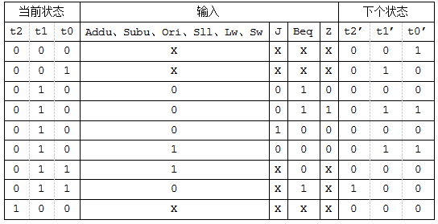

二进制编码8条指令有限状态机状态转换表
状态转换的逻辑表达式:

Slide 62
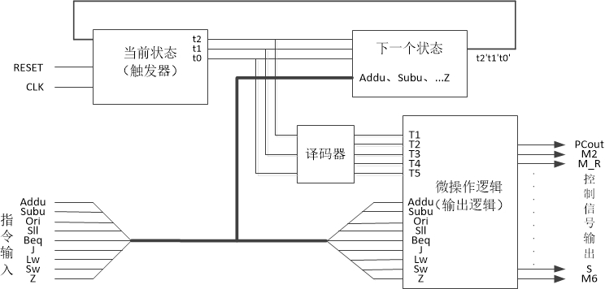
多周期CPU控制部件逻辑结构

Slide 63
8条指令的多周期CPU数据通路 与上页控制部件逻辑结构合并，形成完整的8条指令CPU逻辑图（见下页）

Slide 64
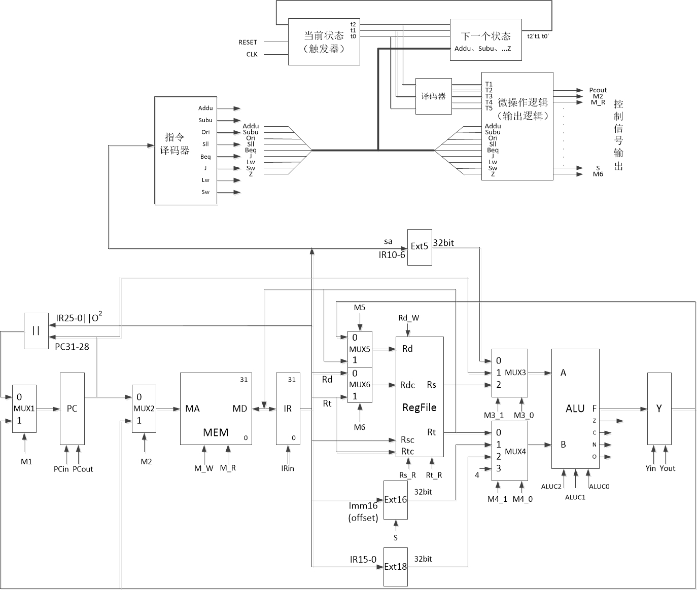
8条指令多周期CPU逻辑图

Slide 65
7.6 CPU的测试
CPU测试过程分为前仿真测试、后仿真测试、下板测试。
CPU仿真测试分为单条指令测试、单条指令边界数据测试、指令序列测试和程序测试。
对于每条指令测试，均按照边界值测试向量人工生成，人工比对；然后由自动验证工具自动比对；最后引入高强度随机指令序列测试的方法进行测试。
在单条指令测试的过程中，会用到别的未测定的指令，所以在进行单条指令的测试前，要定好指令测试的顺序，在测定时用的其他指令必须是已经测过的正确指令。可将指令分为几种不同类别的验证类别，对每一类指令按下面次序进行针对性验证。
指令验证类别：
数据传送指令的验证
算术运算指令的验证
逻辑运算指令的验证
跳转指令的验证
移位操作指令的验证

Slide 66
7.6.1 前仿真测试
1）单条指令的测试
在modelsim下，可以使用如下代码初始化 iram：
initial begin
$readmemh("1out.txt", ram);
end
(initial块不可综合，前仿真时使用）
前仿真的单条指令测试有通过观察波形和通过观察testbench仿真结果文件两种方式。
2）指令的边界数据测试
3）随机指令序列测试
4）程序测试

Slide 67
7.6.2 后仿真测试
前仿真和后仿真两者的区别：
前仿真也称为功能仿真，主旨在于验证电路的功能是否符合设计要求，不考虑电路门延迟与线延迟，主要是验证电路与理想情况是否一致。
后仿真也称为时序仿真或者布局布线后仿真，是指电路已经映射到特定的工艺环境以后，综合考虑电路的路径延迟与门延迟的影响，验证电路能否在一定时序条件下满足设计构想的过程，是否存在时序违规。
后仿真步骤：
先做指令序列测试，再做程序测试。
注意事项：
出现时序问题时，先采取降低CPU主频的方法解决，如果不行，就须分析问题所在，修改或优化CPU数据通路或部件。
后仿真时CPU中不可有不可综合语句，如time，defparam，$finish，fork，join，initial，delays，UDP，wait等。
后仿真的测试指令通过以IP核方式实现的RAM来进行测试。

Slide 68
7.6.3 下板测试
我们自行编写的指令RAM用来初始化内存的initial指令不可综合，无法在开发板上运行，我们可以使用Vivado提供的IP核来替换我们的ram，其可以使用一个coe文件来初始化内存。
Coe为初始化ROM的配置文件，以下为coe文件格式实例：
//16表示为16进制，可按需求更改
memory_initialization_radix = 16;
memory_initialization_vector =
//测试程序的机器码：
00000000
241d03fc
0800002d
27bdffe0
afbf0018
afbe0014

Slide 69
谢谢聆听
Thank You

